Slide 1
イラスト練習

Slide 2
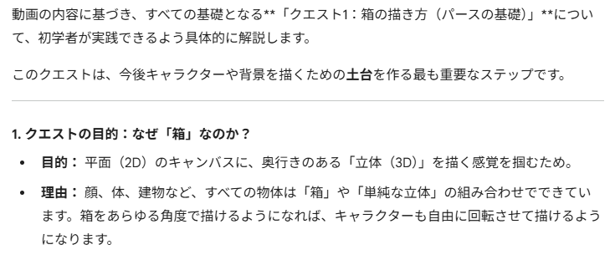
クエスト

Slide 3
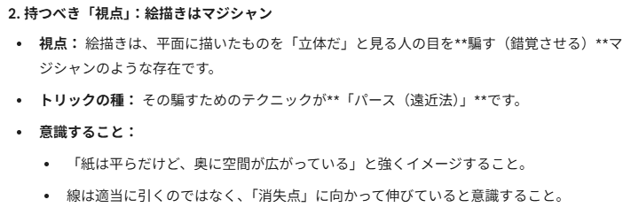
クエスト

Slide 4
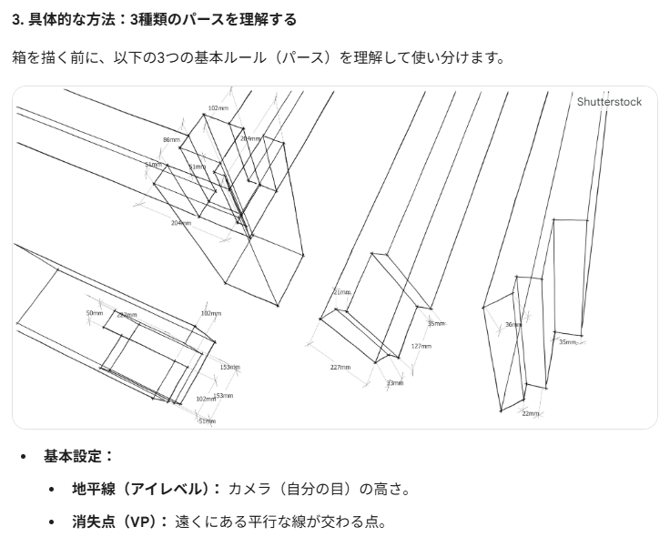
クエスト

Slide 5
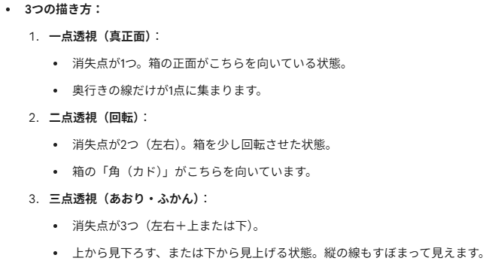
クエスト

Slide 6
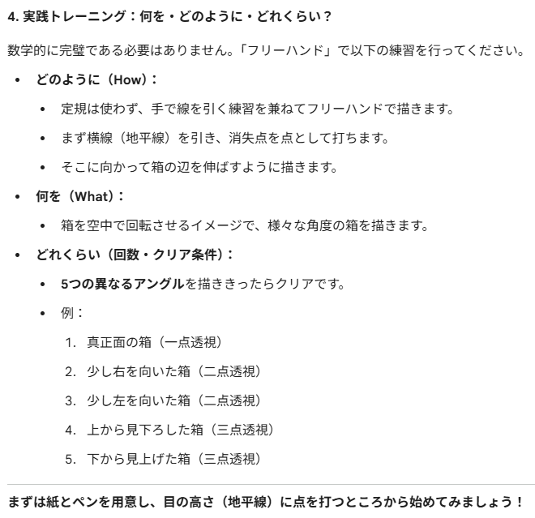
クエスト

Slide 7

クエスト

Slide 8

クエスト

Slide 9
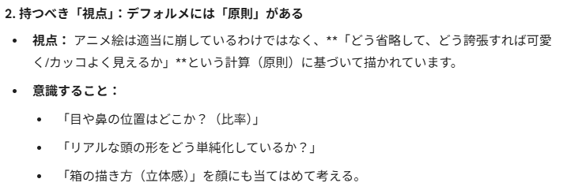
クエスト

Slide 10

クエスト

Slide 11
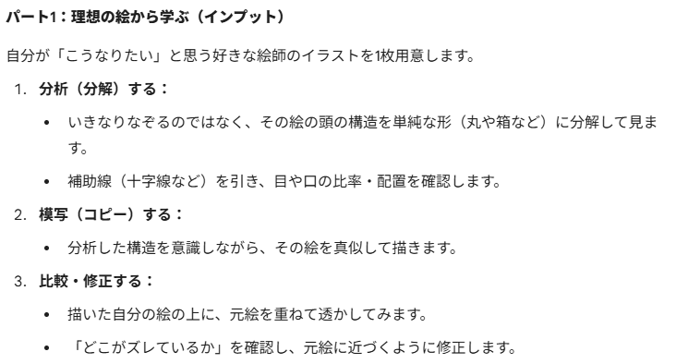
クエスト

Slide 12
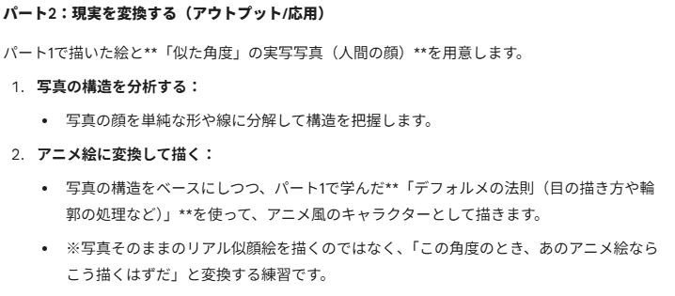
クエスト

Slide 13
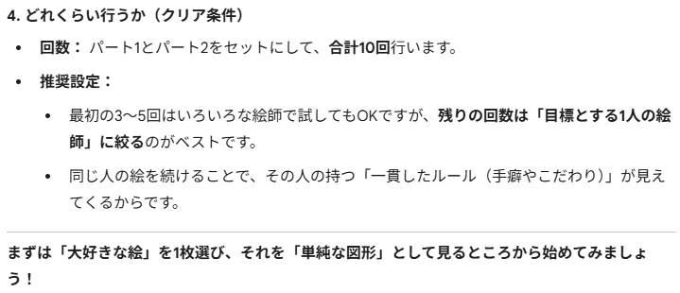
クエスト

Slide 14

クエスト

Slide 15
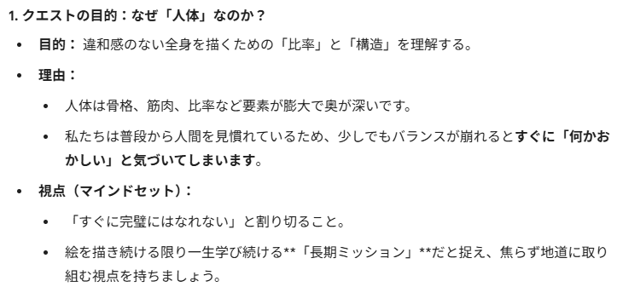
クエスト

Slide 16

クエスト

Slide 17
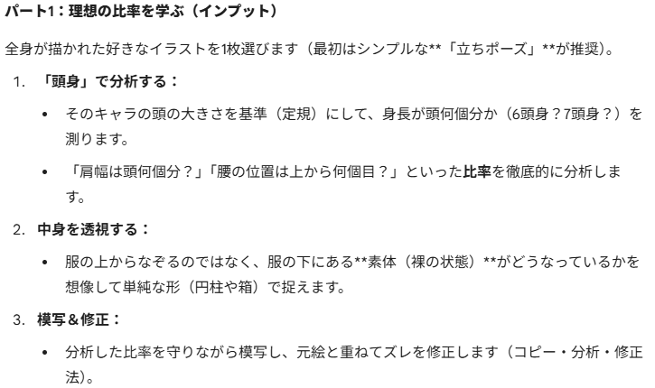
クエスト

Slide 18
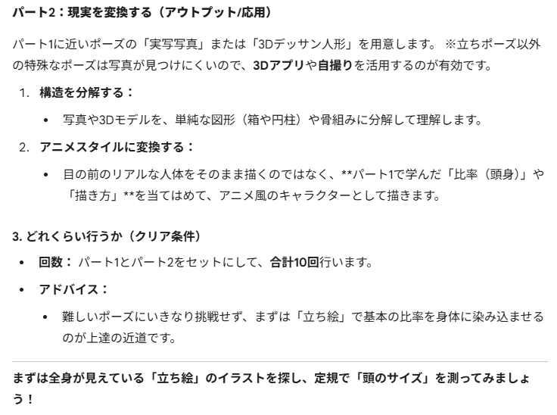
クエスト

Slide 19

クエスト

Slide 20

クエスト

Slide 21
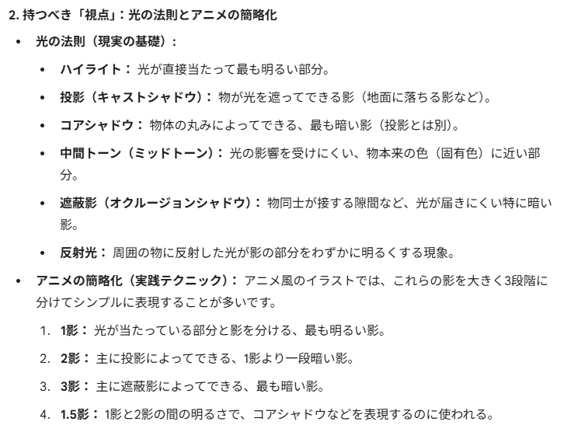
クエスト

Slide 22

クエスト

Slide 23
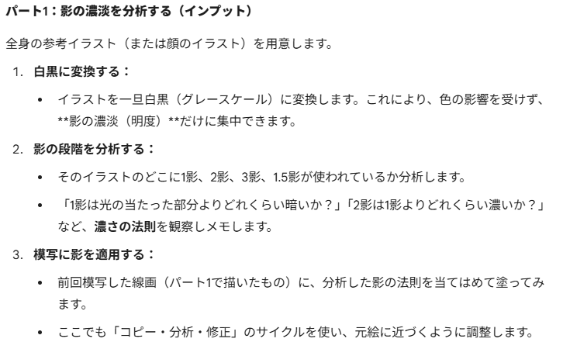
クエスト

Slide 24
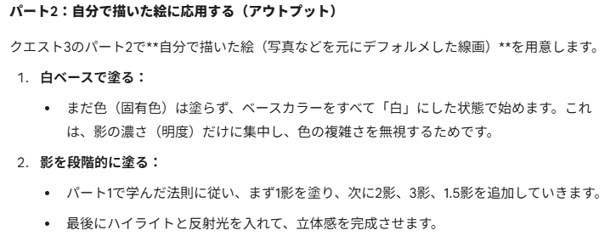
クエスト

Slide 25

クエスト

Slide 26
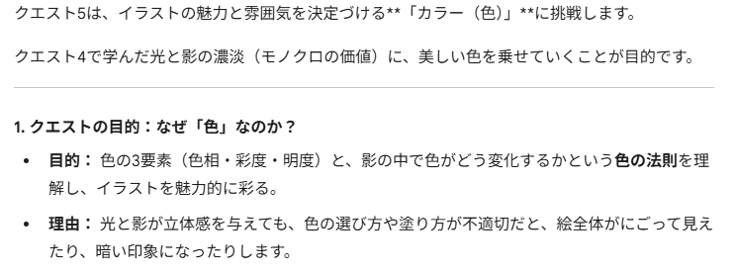
クエスト

Slide 27
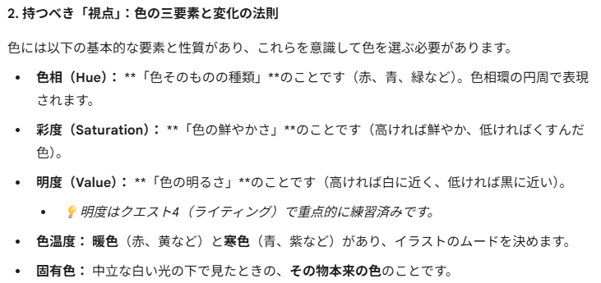

クエスト

Slide 28

クエスト

Slide 29
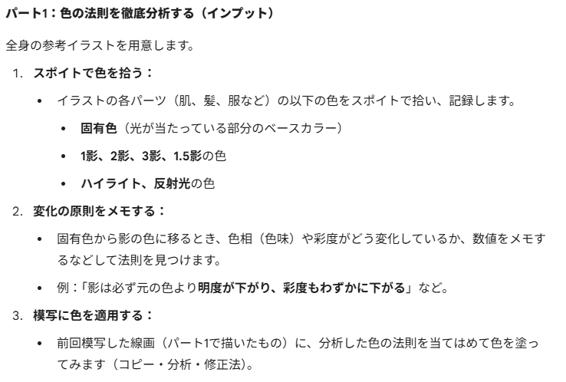
クエスト

Slide 30
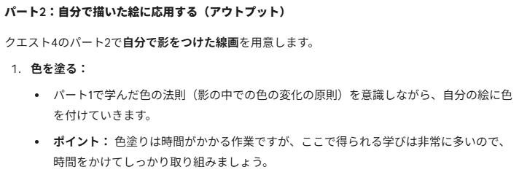
クエスト

Slide 31

クエスト

Slide 32

クエスト

Slide 33
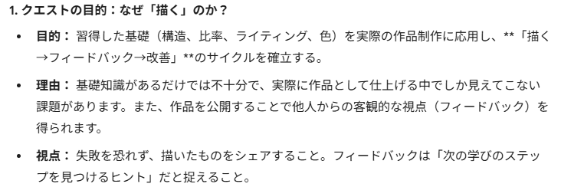
クエスト

Slide 34
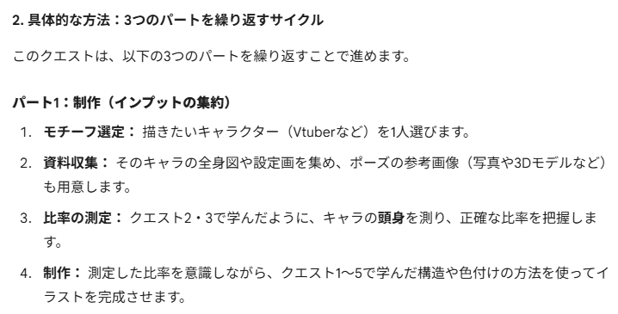
クエスト

Slide 35
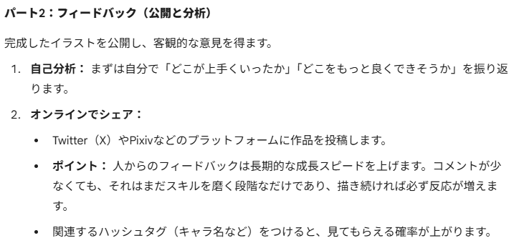
クエスト

Slide 36

クエスト

Slide 37
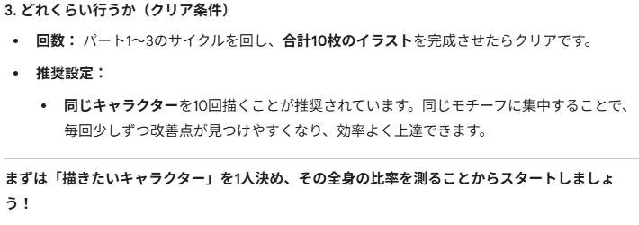
クエスト

Slide 38

クエスト

Slide 39
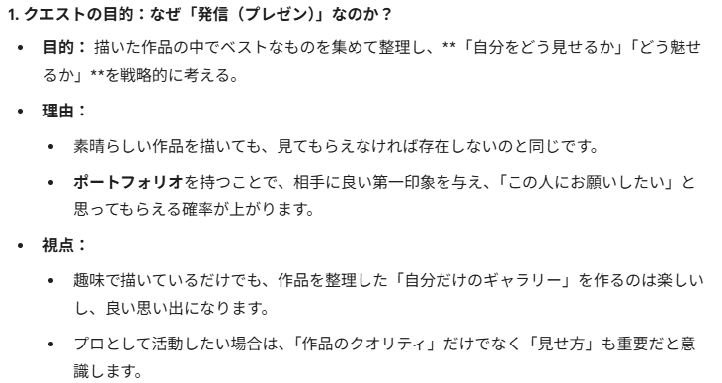
クエスト

Slide 40

クエスト

Slide 41

クエスト

Slide 42
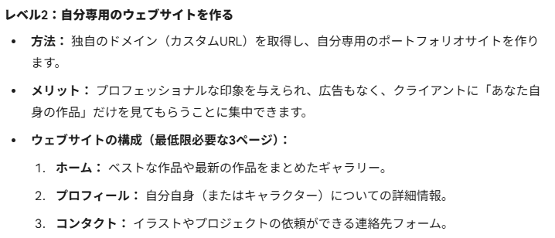
クエスト

Slide 43
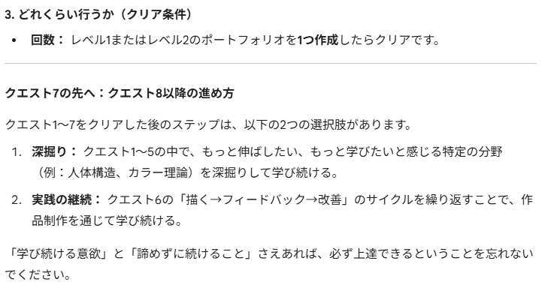
クエスト

